Slide 1
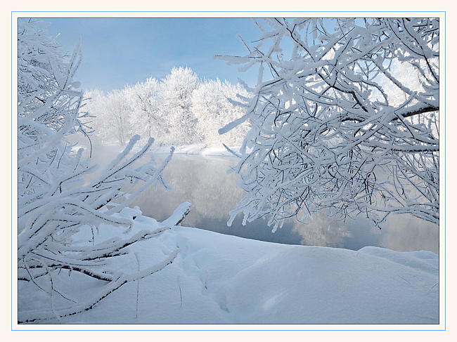
Загадки на тему «Зима, Новый год»
Автор Васильева М. С.
2015 год.

Slide 2
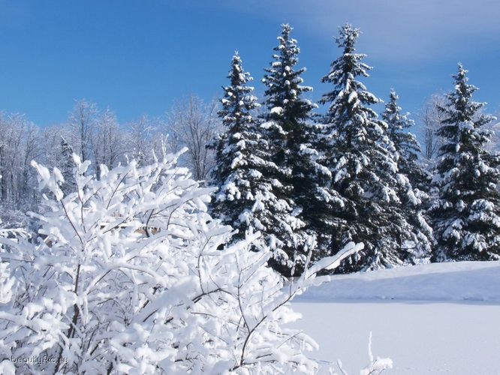
Наступили холода. Обернулась в лед вода. Длинноухий зайка серый Обернулся зайка белым. Перестал медведь реветь: В спячку впал в бору медведь. Кто скажет, кто знает, Когда это бывает?

Slide 3
Что за странный человек Прибыл в двадцать первый век: Морковный нос, в руке метла, Боится солнца и тепла?

Slide 4
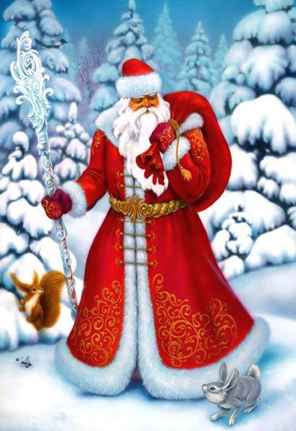
Кто с огромнейшим мешком Через лес идет пешком… Может, это людоед? - Нет! Кто сегодня встал чуть свет И несет мешок конфет… Может, это ваш сосед? - Нет. Кто приходит в Новый год И на ёлке свет зажжет? Включит нам электрик свет? - Нет! Кто же это? Вот вопрос! Ну, конечно…

Slide 5
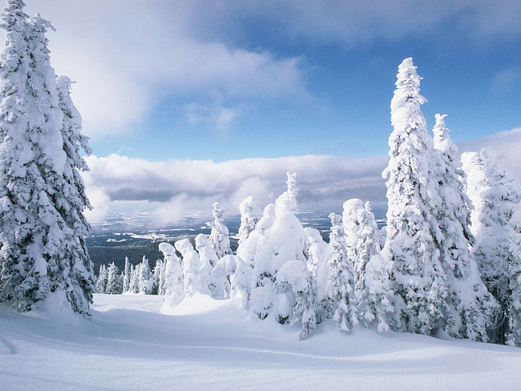
Дел у меня немало – Я белым одеялом Всю землю укрываю, В лед реки убираю, Белю поля, дома, Зовут меня…

Slide 6
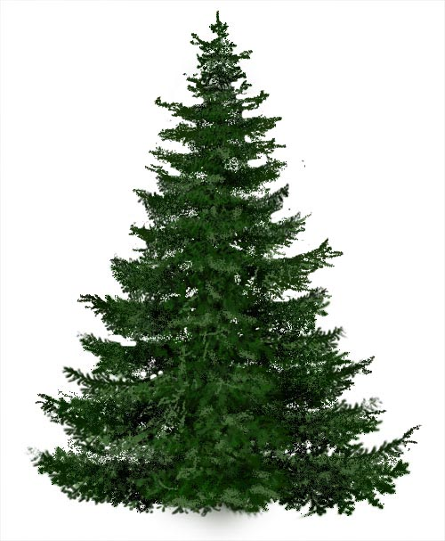
К нам домой под Новый год Кто-то из лесу придет, Вся пушистая, в иголках, А зовут ту гостью …

Slide 7
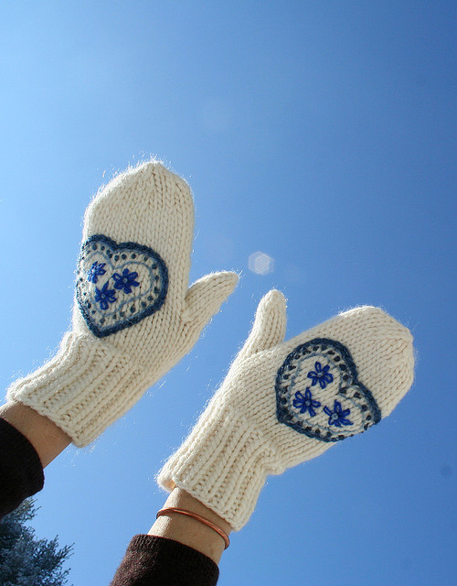
А ну-ка, ребята, Кто угадает: На десятерых братьев Двух шуб хватает.

Slide 8
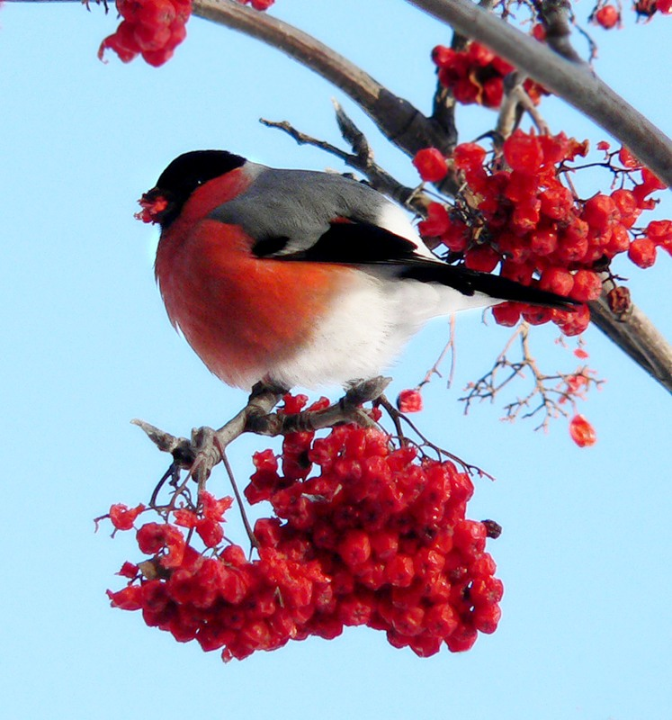
Красногрудый, чернокрылый, Любит зернышки клевать, С первым снегом на рябине Он появится опять.

Slide 9
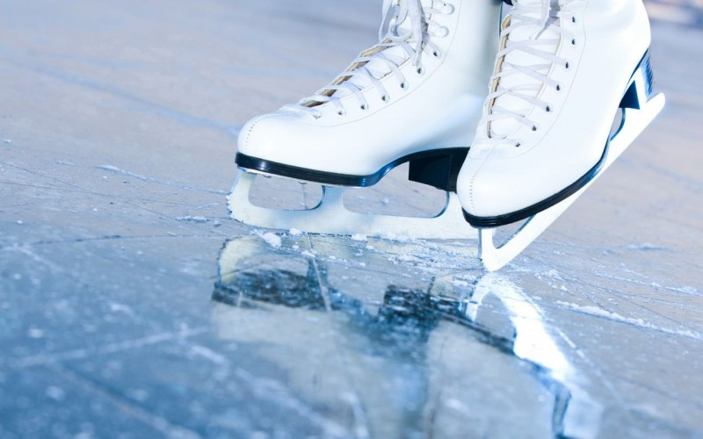
Два коня у меня, два коня. По воде они возят меня. А вода тверда, словно каменная.

Slide 10
С неба падают зимою И кружатся над замлею Легкие пушинки, Белые …

Slide 11
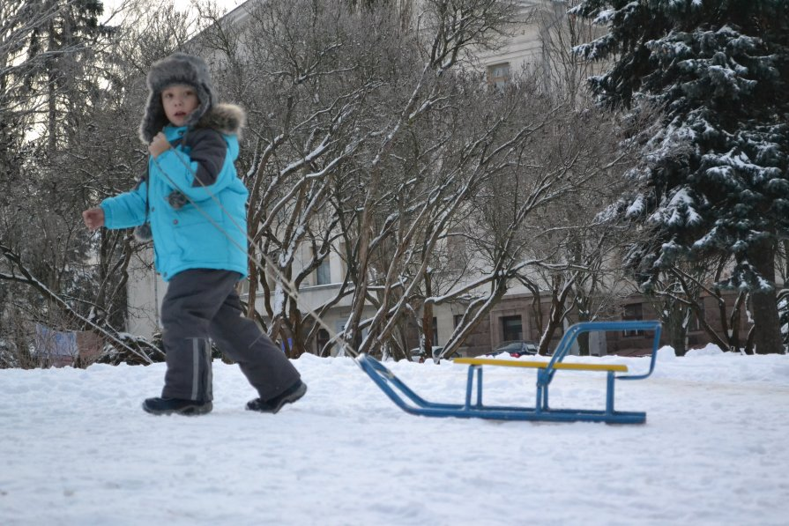
Все лето стояли, Зимы ожидали. Дождались поры – Помчались с горы.

